Slide 1
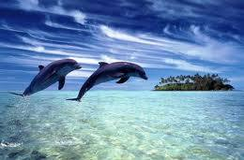
Проект «Удивительный мир рыб».
Старшая логопедическая группа № 4
Воспитатели: Долганина Елена Борисовна
Медведева Наталья Николаевна
Апрель2016 г.
МБДОУ «Детский сад «Радуга» комбинированного вида
Структурное подразделение «Детский сад № 11»
комбинированного вида Рузаевского муниципального района

Slide 2
Участники проекта:
Воспитатели.
Дети старшей группы «Колокольчик».
Родители.

Slide 3
Вид проекта:
Фронтальный
Информационно-творческий
Краткосрочный(1 неделя)

Slide 4
Актуальность:
Необходимость создание в уголке природы модуля аквариума.
Формирование экологической культуры детей в условиях ДОУ.
Расширение знаний у детей об обитателях вод-рыбах.
Участие детей в проекте «Удивительный мир рыб»позволит развить связную речь, творческие способности.

Slide 5
Цель проекта:
Систематизировать, обобщить, дополнить знания детей об обитателях вод -рыбах.
Создать условия для воспитания экологической культуры и развития познавательных и творческих способностей детей.

Slide 6
Задачи:
Познакомить детей с миром рыб: чем питаются, где живут, какие растения и животные их окружают
Развивать память, речь, наблюдательность, кругозор, логическое мышление, интерес к познанию окружающего мира.
Учить применять полученные знания в разных видах деятельности.
Активизировать совместную деятельность родителей и детей по внедрению проекта
Обогатить развивающую среду: внести макет аквариума в уголок природы.

Slide 7
Интеграция образовательных областей:
чтение художественной литературы, познание, коммуникация, художественное творчество, социализация, физическая культура.

Slide 8
Предполагаемый результат:
В уголок природы внесён модуль аквариума.
Сформированы представления об обитателях вод-рыбах, их строении, среде обитания, внешнем виде;
Вовлечены родители к участию в проектной деятельности;
Реализованы потребности детей в продуктивных видах деятельности;

Slide 9
1. Этап - Подготовительный
работа по подбору иллюстративного материала, по теме «Рыбы», «Кто такие рыбы?»
прослушивание песни «Дельфины» на стихи С. Козлова из мультфильма «В порту»,загадывание загадок.
просмотр мультфильмов «Разноцветная семейка», «Сказка о рыбаке и рыбке», «Русалочка», «В поисках Немо», «Подводная братва»
консультации для родителей.

Slide 10
2. этап-Основной:
Познавательная деятельность: презентация «Кто такие рыбы?»
Ознакомление с художественной литературой: сказка
Г. Х. Андерсен «Русалочка».
Коммуникация: беседа «Как спят рыбы?»,презентации «Кто такие рыбы» «Рыбы»,загадки и стихи о морском мире.
Художественное творчество: рисование на тему «Рыбки в аквариуме» (с использованием нетрадиционной техники рисования «граттаж»), аппликация «Рыбки в аквариуме»,лепка «Такие разные рыбки».
Социализация: театрализованные игры: «Истории рыбок» «Учись плавать».
Физкультура: подвижные игры «Караси и щука»,»Море волнуется»

Slide 11
3. этап- Итоговый:
Презентация модуля аквариума.
Лепка «Такие разные рыбки»
Презентация коллективной аппликации: «Рыбки в аквариуме»
Выставка рисунков «Рыбки в аквариуме»

Slide 12
Отчёт о реализации проекта:

Slide 13
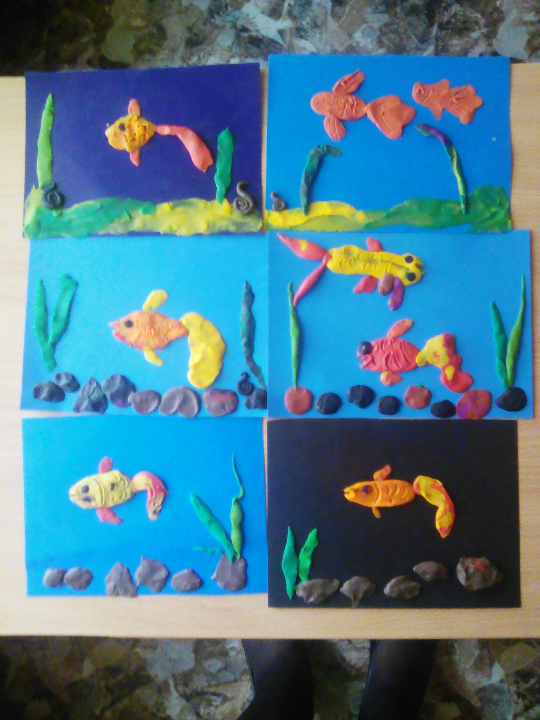
Художественное творчество: Лепка «Такие разные рыбки»

Slide 14
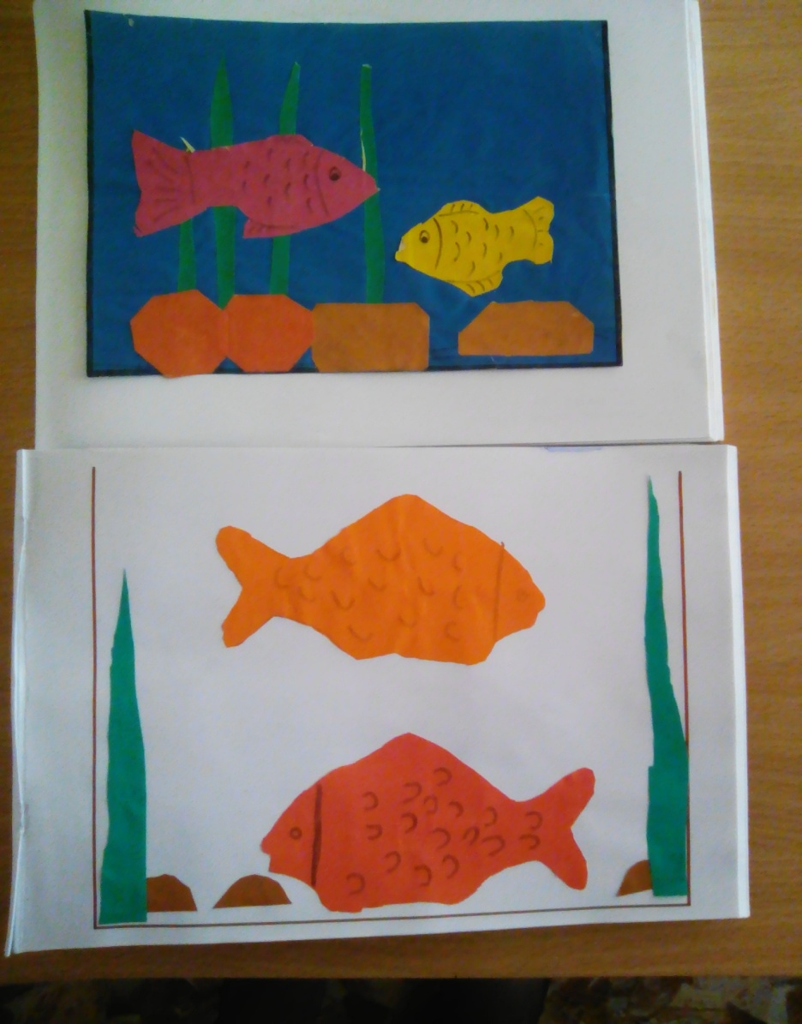
Аппликация: «Рыбки в аквариуме»

Slide 15
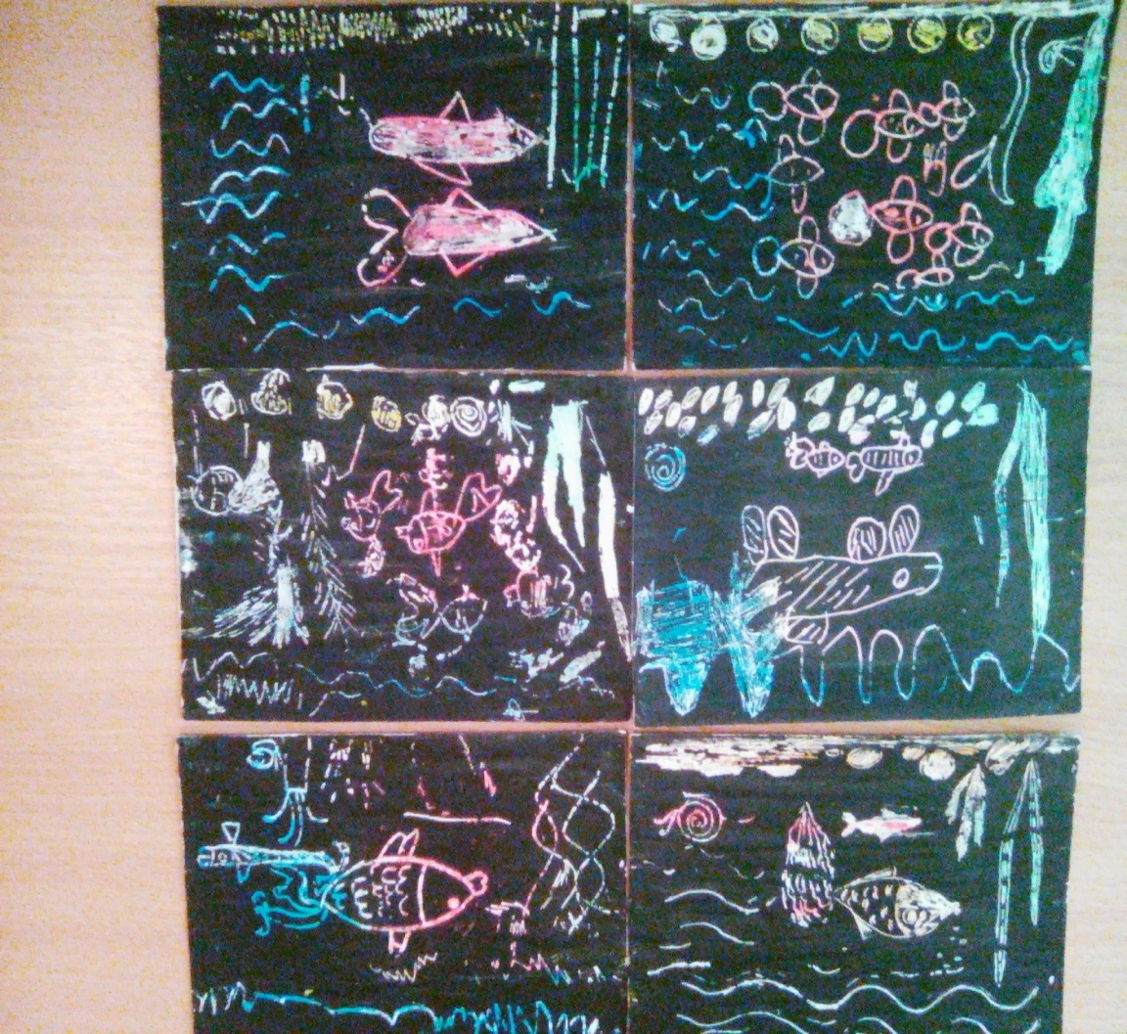
Рисование: «Золотая рыбка»

Slide 16
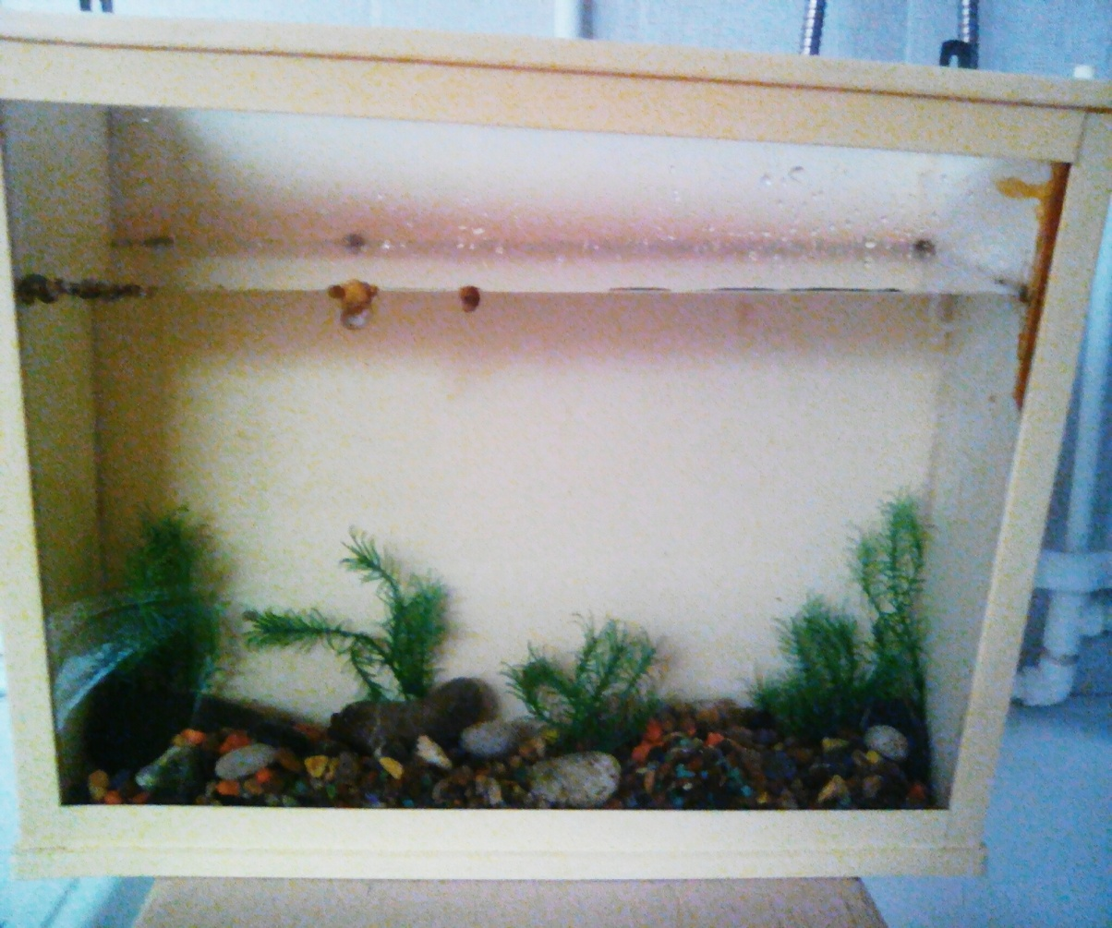
Модуль аквариума:

Slide 17
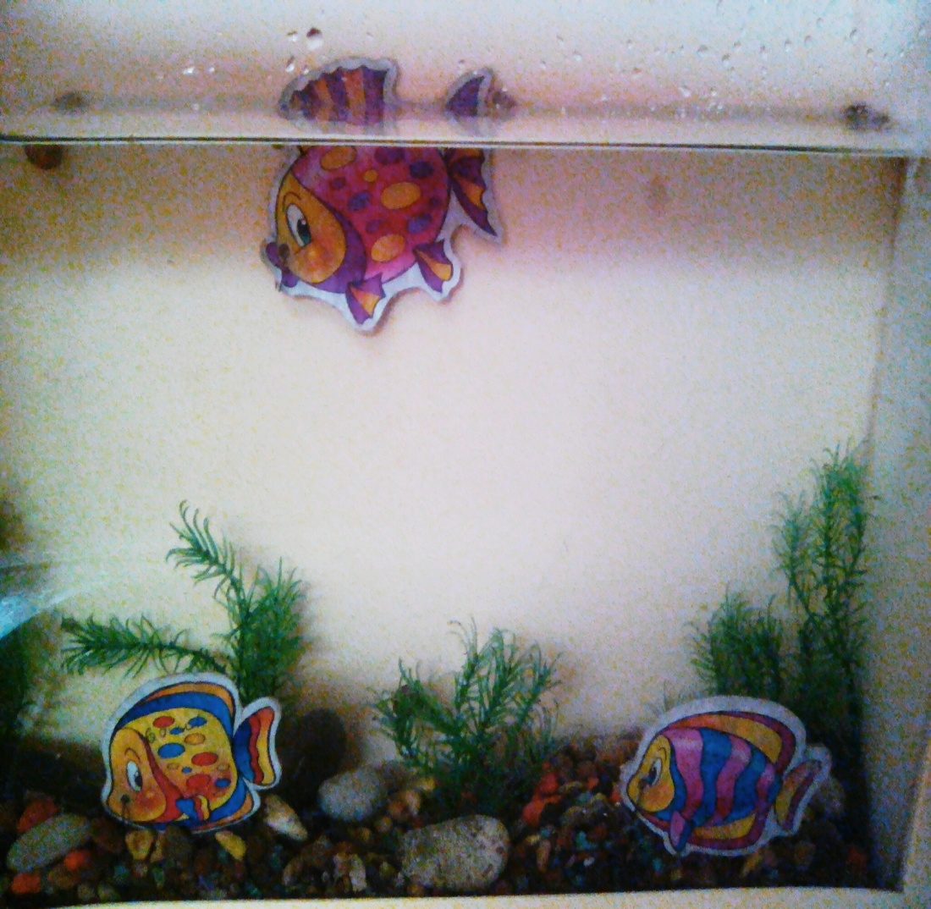

Slide 18
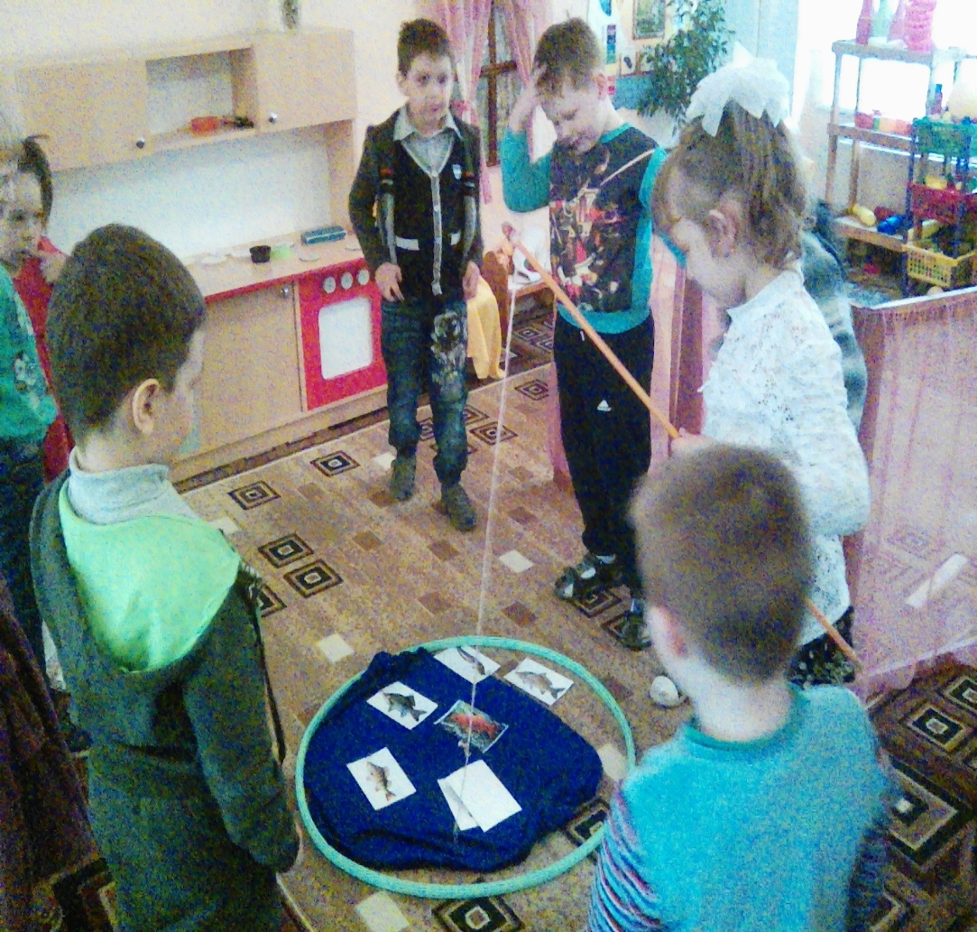
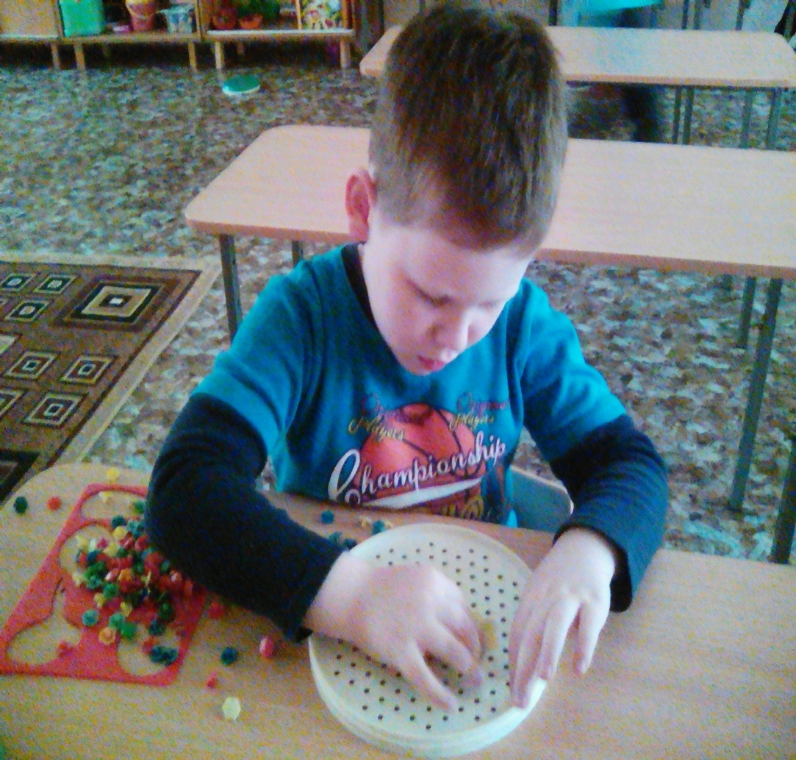
Рисование и игры в свободное от занятий,время :

Slide 19
